Slide 1


Slide 2
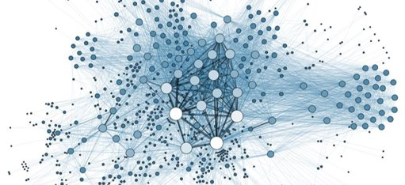
Algoritmos em Grafos

Slide 3
A busca mostra uma sistemática de como passear pelos vértices e arestas de um grafo.
Ascencio (2010, p. 378)

Slide 4
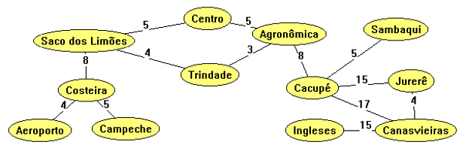
Busca em grafos​
Busca em profundidade​
Busca em largura​

Slide 5
Busca em grafos
Algoritmos de busca em grafos

Slide 6
Algoritmo para passear ou caminhar pelos vértices e arestas:​
Marca um vértice quando ele já foi visitado, alcançado ou verificado.​
Não pode haver repetição de vértices​
Distinguir os vértices que ainda não foram processados pelo algoritmo.
O que é um grafo conexo?​

Slide 7
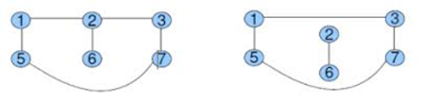
Um grafo é dito conexo se existir pelo menos um caminho entre cada par de vértices do grafo.
Caso contrário, o grafo é chamado de desconexo.

Slide 8
Dado um grafo conexo G(V, E) qualquer:​
Todos os vértices estão na condição de desmarcados.​
Considere um vértice u qualquer seja marcado.​
A aresta (u, v) Є E(G) ainda não foi selecionada.​
A aresta (u, v) torna-se selecionada e o vértice v marcado.​
O processo continua sendo aplicado a partir do vértice v, até que todas as outras arestas do grafo sejam selecionadas.​

Slide 9

O que significa o termo visita?​
Um algoritmo de busca é qualquer algoritmo que visita todos os vértices de um grafo andando pelos arcos de um vértice a outro.
Há muitas maneiras de fazer uma tal busca.
Cada algoritmo de busca é caracterizado pela ordem em que visita os vértices.

Slide 10
procedimento busca(G: Grafo)​
para cada vértice v de G:​
marque v como não visitado​
para cada vértice v de G:​
se v não foi visitado:​
busca-prof(v)​

Slide 11
procedimento busca(G: Grafo)​
para cada vértice v de G:​
marcar v como não visitado​
para cada vértice v de G:​
se v não foi visitado:​
{busca-largura ou busca-prof-iter}(v)

Slide 12
Busca em profundidade
Busca DFS

Slide 13
Visita todos os vértices de um grafo andando pelos arcos de um vértice a outro.​
O algoritmo de busca em profundidade (depth-first search, DFS) visita todos os vértices e enumera-os na ordem em que são descobertos.​
O algoritmo de busca DFS visita todos os vértices e todos os arcos do grafo numa determinada ordem e atribui um número a cada vértice: o k-ésimo vértice descoberto recebe o número k.​

Slide 14
procedimento busca-prof(v: vértice)​
marque v como visitado​ para cada vértice w adjacente a v:​
se w não foi visitado:​
busca-prof(w)​

Slide 15
Para implementar esse algoritmo usa-se a estrutura de adjacência. ​
A principal operação do algoritmo é a escolha de um vértice adjacente. ​
O tempo de execução do algoritmo é O(max(𝑎,𝑛)), onde 𝑎 e 𝑛 representam o número de arestas e de vértices, respectivamente.​

Slide 16
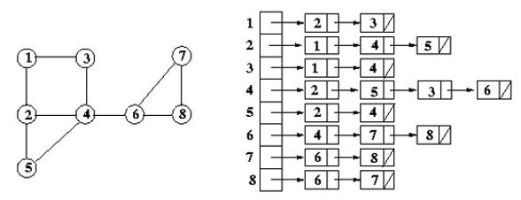
Considere o grafo e a estrutura de adjacência que representa esse grafo ilustrados a seguir:​

Slide 17
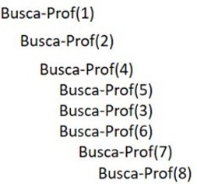
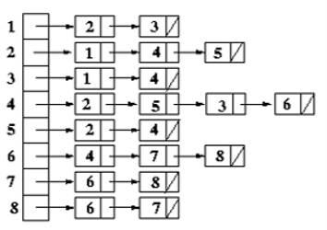
Traço de execução do algoritmo:​

Slide 18
Busca em largura
Busca BFS

Slide 19
Percorre um grafo andando pelos arcos de um vértice a outro. ​
A busca em largura (breadth-first search, BFS) está intimamente relacionada com os conceitos de distância e caminho mínimo.​
A busca em largura começa por um vértice s especificado pelo usuário. ​
O algoritmo visita 𝑠, depois visita todos os vizinhos de 𝑠, depois todos os vizinhos dos vizinhos, e assim por diante.​

Slide 20
Em uma busca em largura a partir de um vértice 𝑣, espera-se que todos os vizinhos de 𝑣 sejam visitados antes de continuar a busca mais profundamente. ​
O algoritmo de busca em largura não é recursivo. ​
Pode ser comparado à versão iterativa da busca em profundidade, que usa uma pilha 𝑃.​

Slide 21
procedimento busca-prof-iter(v: vértice)​
inicializar P​
marcar v como visitado​
empilhar v em P​
enquanto P não vazio:​
enquanto existe um vértice w não visitado ​
E adjacente ao vértice no topo de P:​
marcar w como visitado​
empilhar w em P​
retirar o primeiro elemento de P​

Slide 22
O algoritmo de busca em largura é semelhante ao algoritmo de busca em profundidade. ​
A principal diferença é que usamos um fila 𝐹 ao invés de uma pilha.​

Slide 23
procedimento Busca-Largura(v: vértice)​
inicializar F​
marcar v como visitado​
colocar v no final de F​
enquanto F não vazio:​
u := primeiro elemento de F​
retirar u de F​
para cada vértice w adjacente a u:​
se w não foi visitado:​
marcar w como visitado​
colocar w no final de F

Slide 24
O tempo de execução da busca em largura é O(𝑛+𝑎), ou O(max(𝑛,𝑎)). ​
O desempenho é pior que na busca em profundidade.​
Na busca em largura todos os filhos de um nó são empilhados a cada etapa, por isso, o espaço ocupado em memória tende a ser exponencial.​
Um exemplo de aplicação da busca em largura é a identificação do caminho mais curto entre dois vértice.​

Slide 25
Ascencio, A. F. G. Estrutura de dados: algoritmos, análise da complexidade e implementações em Java e C/C++. São Paulo: Pearson Prentice Hall, 2010.​
Tenenbaum, A. M. Estruturas de dados usando C. São Paulo: MAKRON Books, 1995.​
Deitel, P.; Deitel, H. Java: Como programar. São Paulo: Pearson Education do Brasil, 2017.​

Slide 26


Slide 27


